Slide 1

Title
GrACQ Forum – R.Betemps – EN-MME-EDS
2022-06-09
EDMS 2745705

Slide 2

Reference documents
News “fiches”
GrACQ Forum
09 June 2022

Slide 3
Outline
Present situation
Change of organisation and working structure
New documents

Slide 4
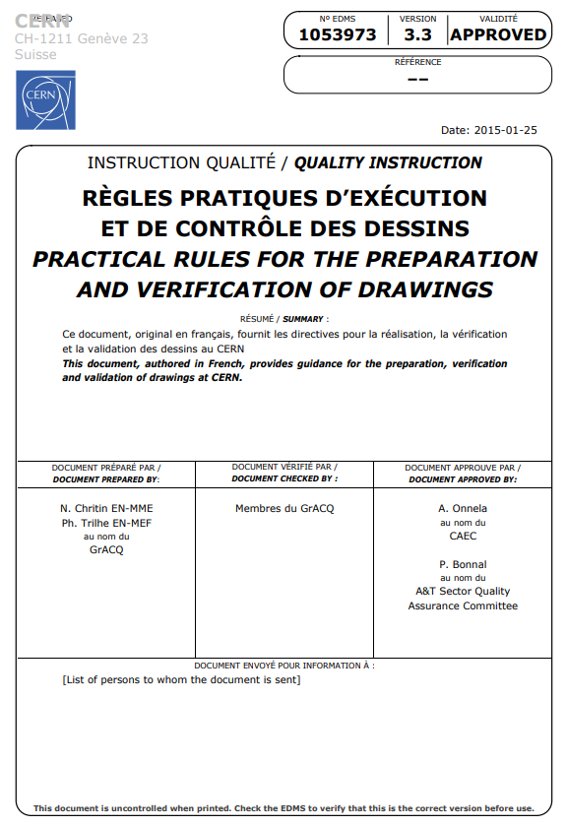
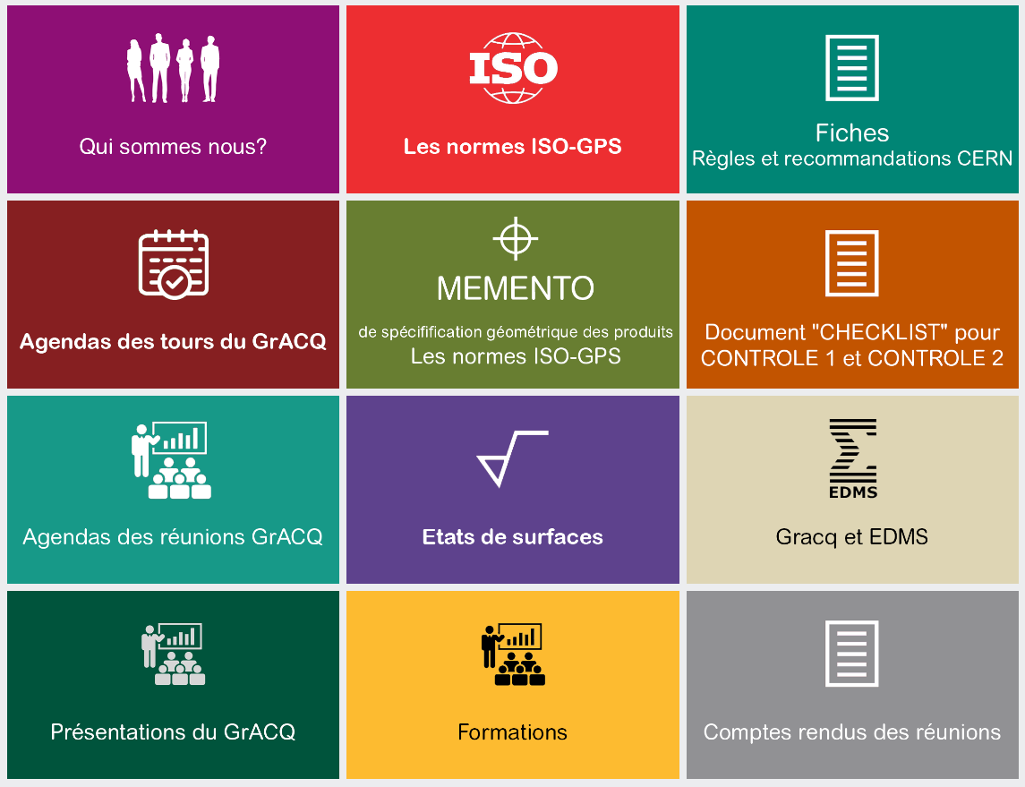
Present situation
Several documents and some standards to solve recurrent common questions
Drawing control 1 and control 2 EDMS 1504385 v2.0 (2015-11-11)
Practical rules for the preparation and verification of drawings EDMS 1053973 v.3.3 (2017-03-14)
    is an “old” document GrACQ
    (first version 31.01.2003)
Reference directly the standards from Web site GrACQ
        https://gracq-cern.web.cern.ch/fr
Update

Slide 5
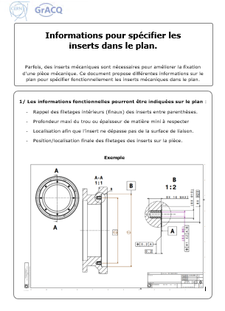
Organization and structure
New documents
Several independent documents

Slide 6
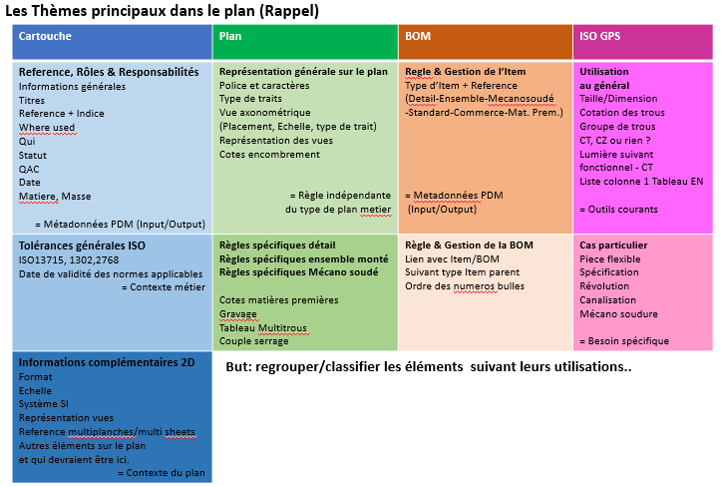
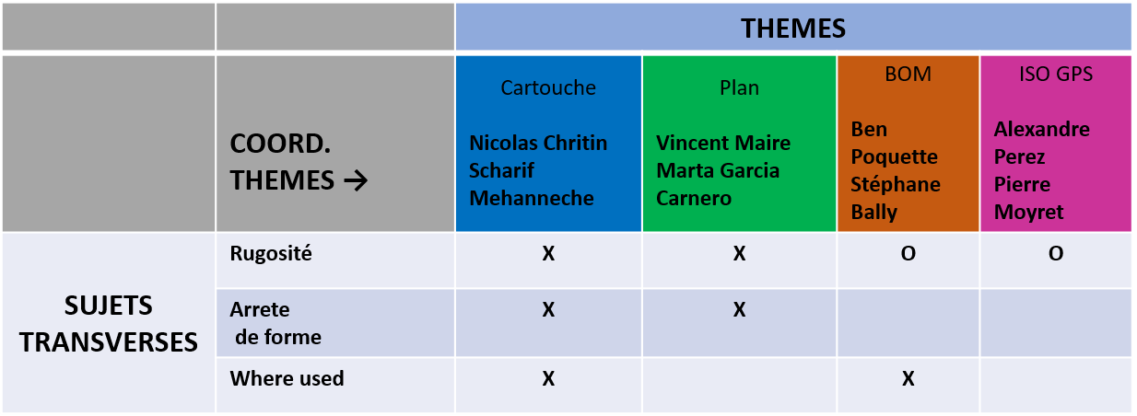
Organization and structure
The document organization matrix structure
    - Thèmes
    - Sujets transverses
By G. Villiger
By G. Villiger

Slide 7

Motivation
One question or subject One document
Easy to review and release
Flexibility to update and add additional information
Information easier to found
?

Slide 8
Organisation of the working group
The “thèmes” are assigned to a fix person to assure the coherence between subjects
The “sujets transverses” are taken by the different GrACQ members
Each member works on “its subject(s)” and carries out the corresponding “fiches” writing
Several presentations of the “fiches” are discussed, commented and verified during the regular GrACQ meeting
After validation, the “fiches” are released in EDMS and put on the GrACQ site

Slide 9
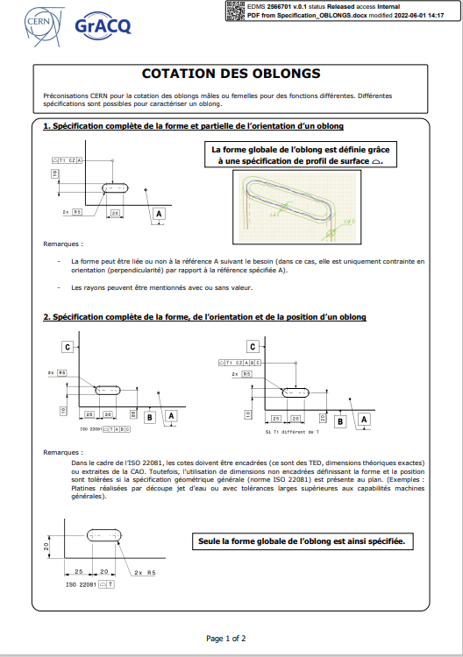
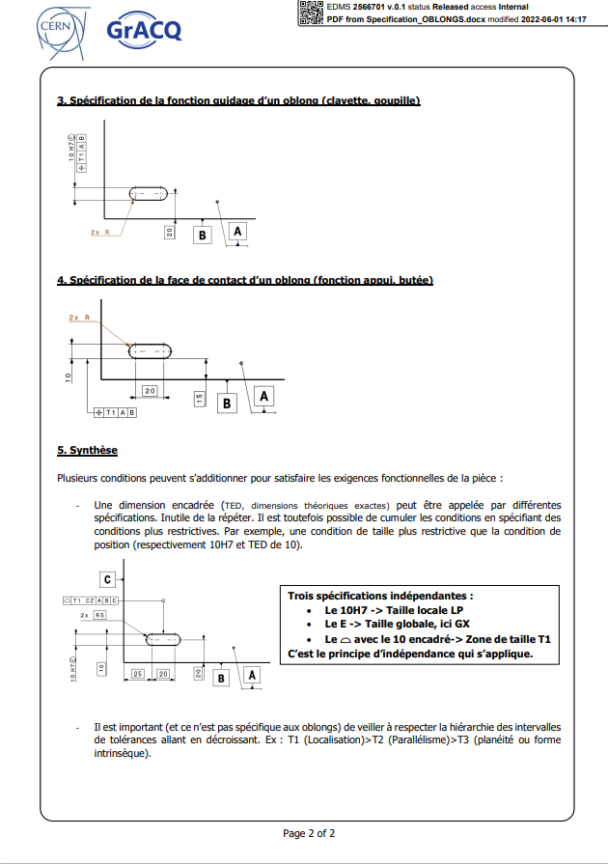
Contents
Short documents
Reference ISO & CERN need
Essential information
Description
Recommendations of uses
Example of notations

Slide 10
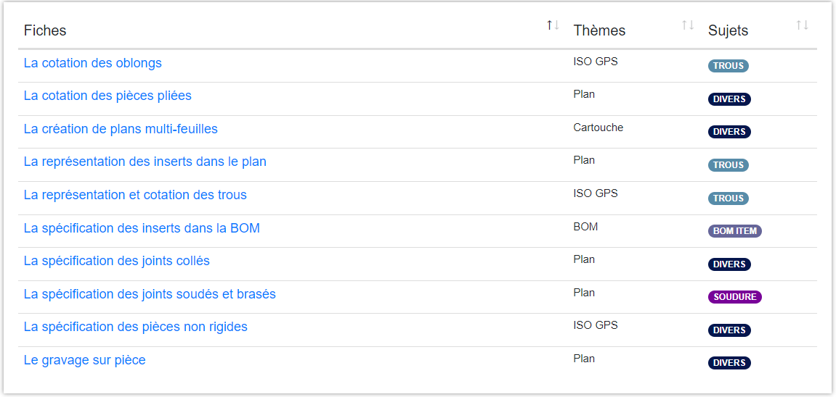

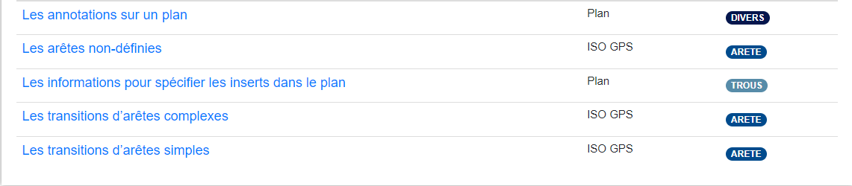
List of approved documents

Slide 11
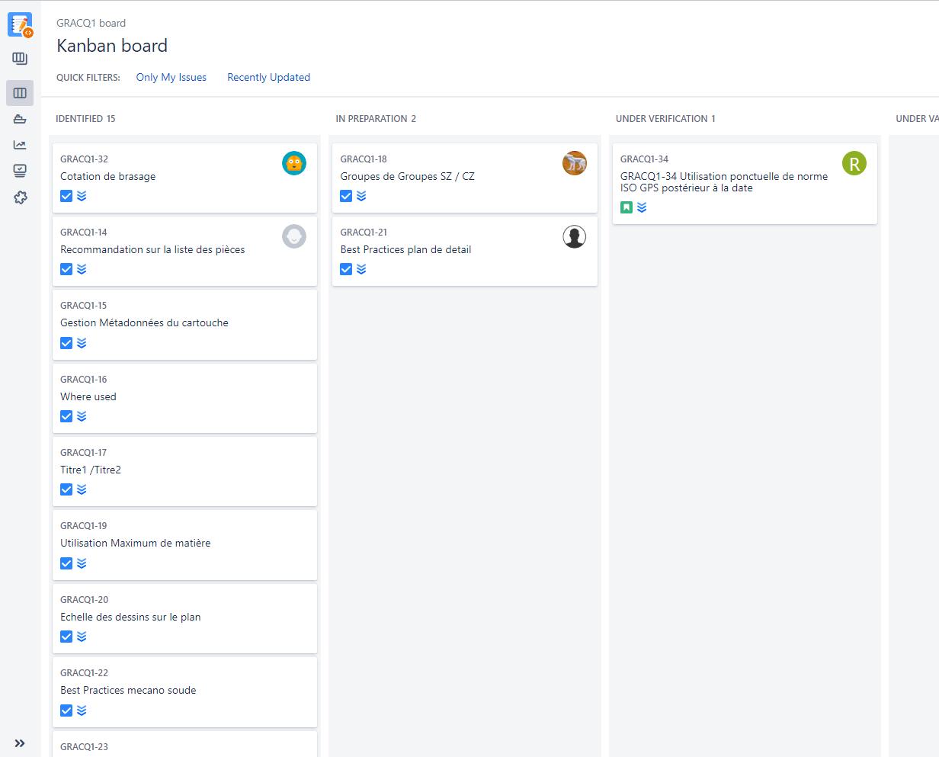

Coming work

Slide 12
Documents proposed for the user
The document is done to help designers and CERN users
Comments, corrections, new info will be appreciated to progress
New subjects are welcome

Slide 13
FICHES

Slide 14
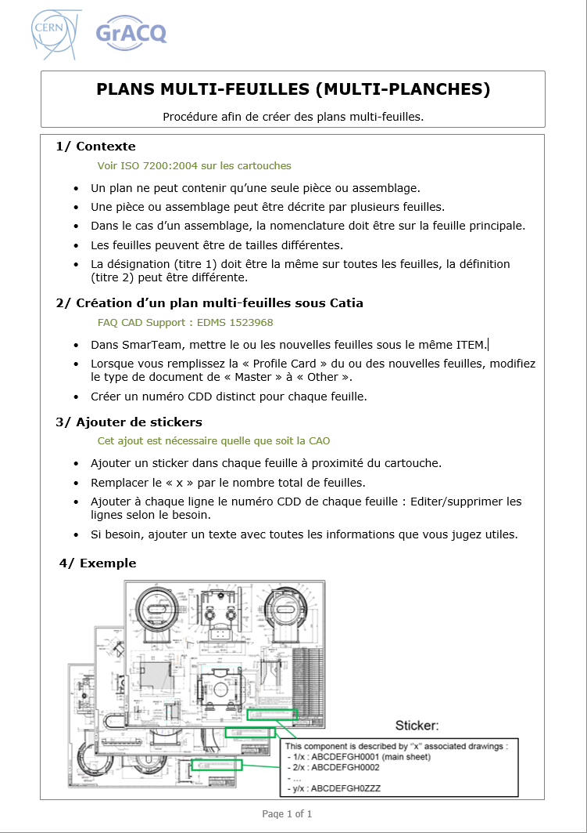
La création de plans multi-feuilles
Sujet transverse: Divers
Theme: Cartouche
Rédacteur: Scharif Mehanneche
But de la fiche
Donner la procédure à la création de plans multi-feuilles car CDD ne permet pas de stocker des plans multi-planches.

Slide 15
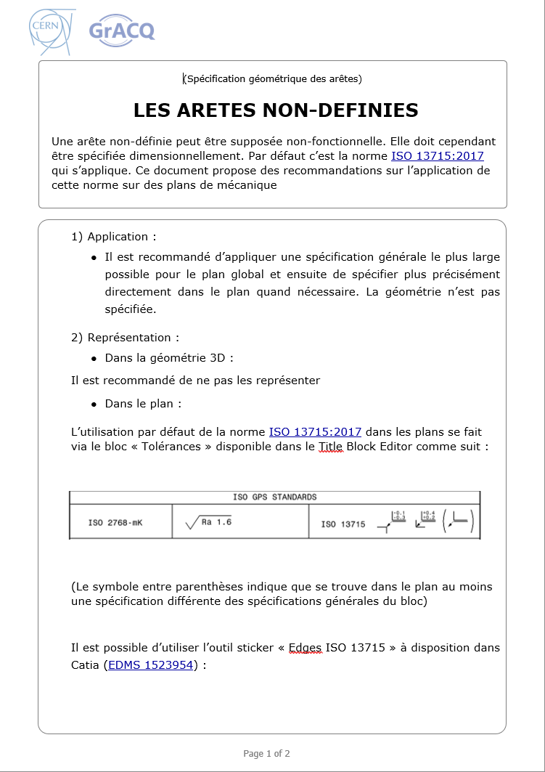
Les arêtes non-définies
Sujet transverse: Arête
Theme: ISO-GPS
Rédacteur: Nicolas Chritin
But de la fiche
Donner les recommandations sur l’application de la norme sur des plans de mécanique des arêtes non-fonctionnelles.

Slide 16
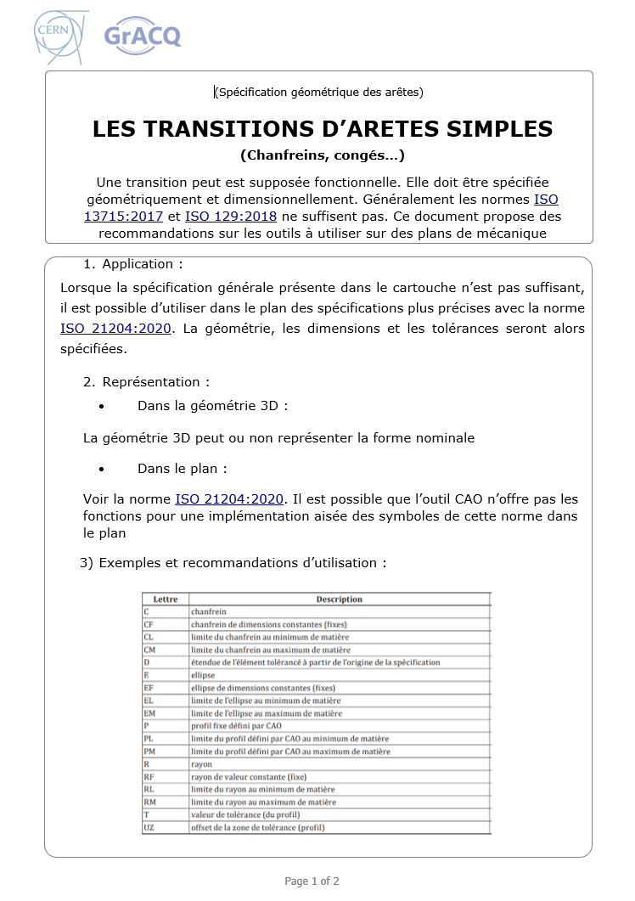
Les transitions d’arêtes simples
Sujet transverse: Arête
Theme: ISO-GPS
Rédacteur: Nicolas Chritin
But de la fiche
Donner les recommandations sur l’application de la norme sur des plans de mécanique des arêtes qui peuvent être fonctionnelles.

Slide 17
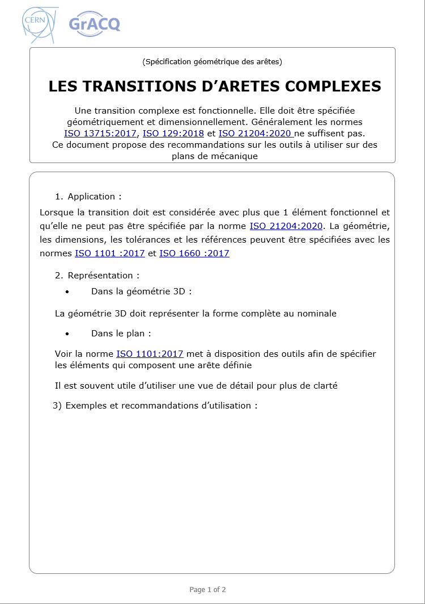
Les transitions d’arêtes complexes
Sujet transverse: Arête
Theme: ISO-GPS
Rédacteur: Nicolas Chritin
But de la fiche
Donner les recommandations sur l’application de la norme sur des plans de mécanique des arêtes fonctionnelles.

Slide 18
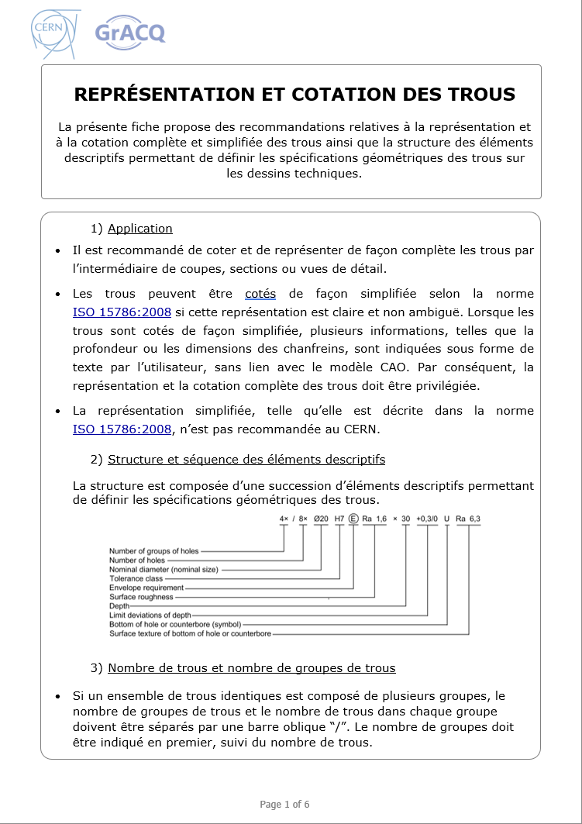
La représentation et cotation des trous
Sujet transverse: Trous
Thème: ISO-GPS
Rédacteur: Alexandre Perez
But de la fiche
Donner les recommandations relatives à la représentation et à la cotation complète et simplifiée des trous sur les dessins techniques.

Slide 19
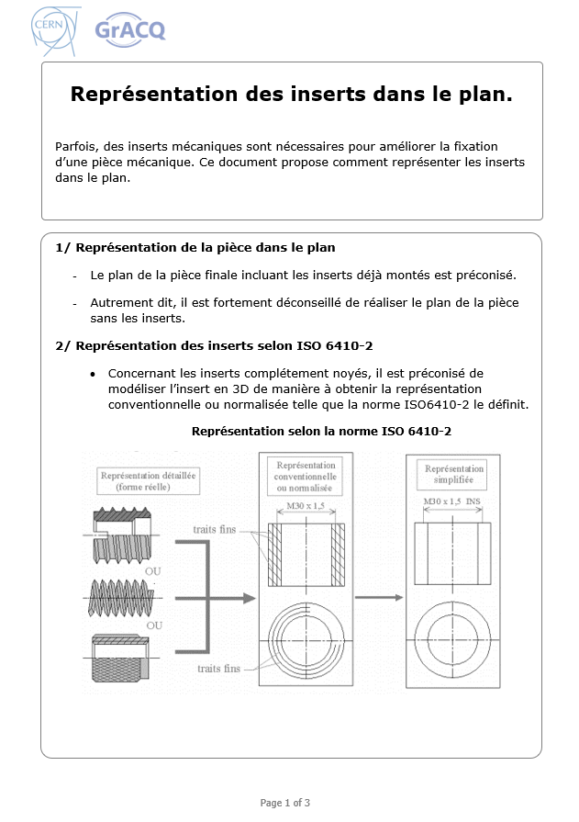
La représentation des inserts dans le plan
Sujet transverse: Trous
Thème: Plan
Rédacteur: Gilles Villiger
But de la fiche
Préconiser une manière de représenter les inserts dans le dessin.

Slide 20
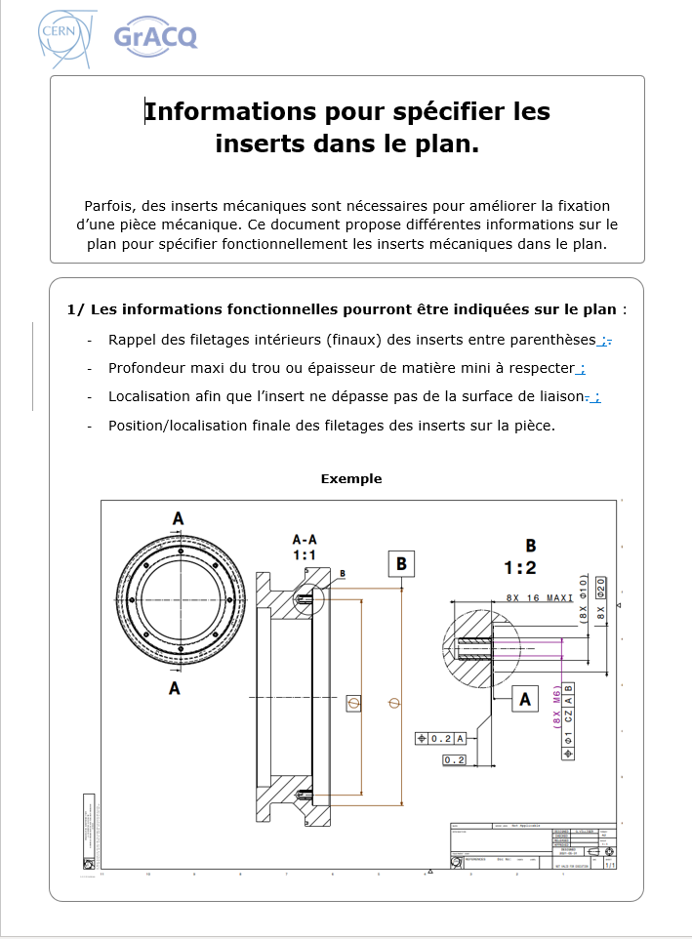
Les informations pour spécifier les inserts dans le plan
Sujet transverse: Trous
Thème: Plan
Rédacteur: Gilles Villiger
But de la fiche
Préconiser une manière de specifier les inserts directement dans le plan de spécification de la pièce finale.

Slide 21
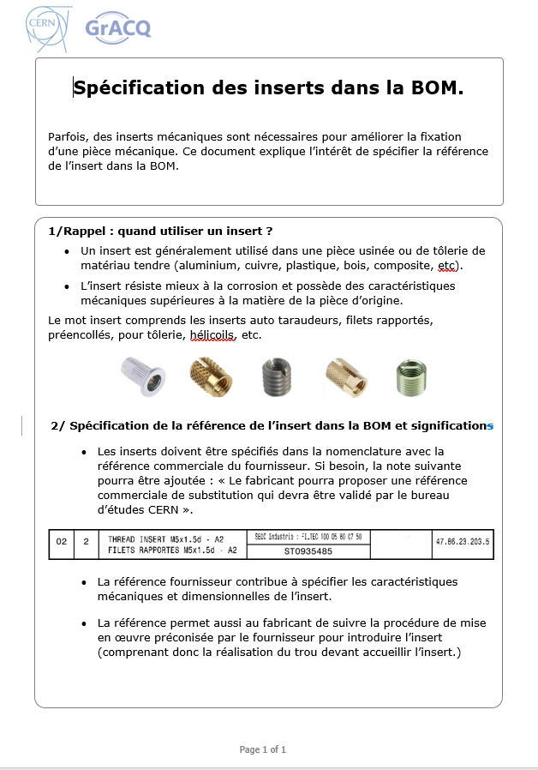
La spécification des inserts dans la BOM
Sujet transverse: Trous
Thème: Plan
Rédacteur: Gilles Villiger
But de la fiche
Préconiser une manière d’identifier dans la nomenclature (BOM) les inserts à utiliser.

Slide 22
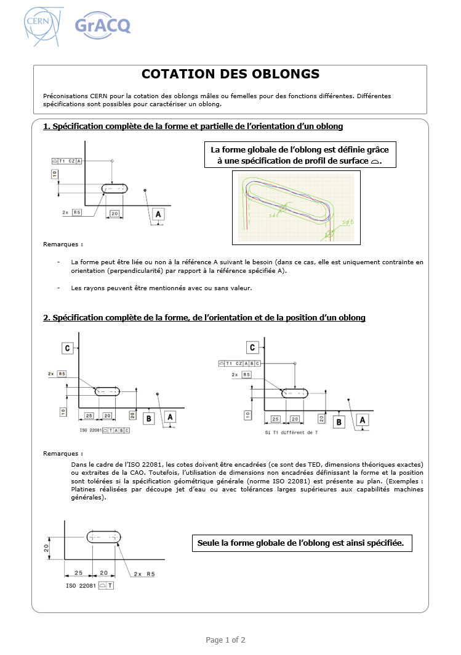
La cotation des oblongs
Sujet transverse: Trous
Thème: ISO-GPS
Rédacteur: Vincent Maire
But de la fiche
Donner les recommandations relatives à la représentation et à la cotation des trous oblong sur les dessins techniques.

Slide 23
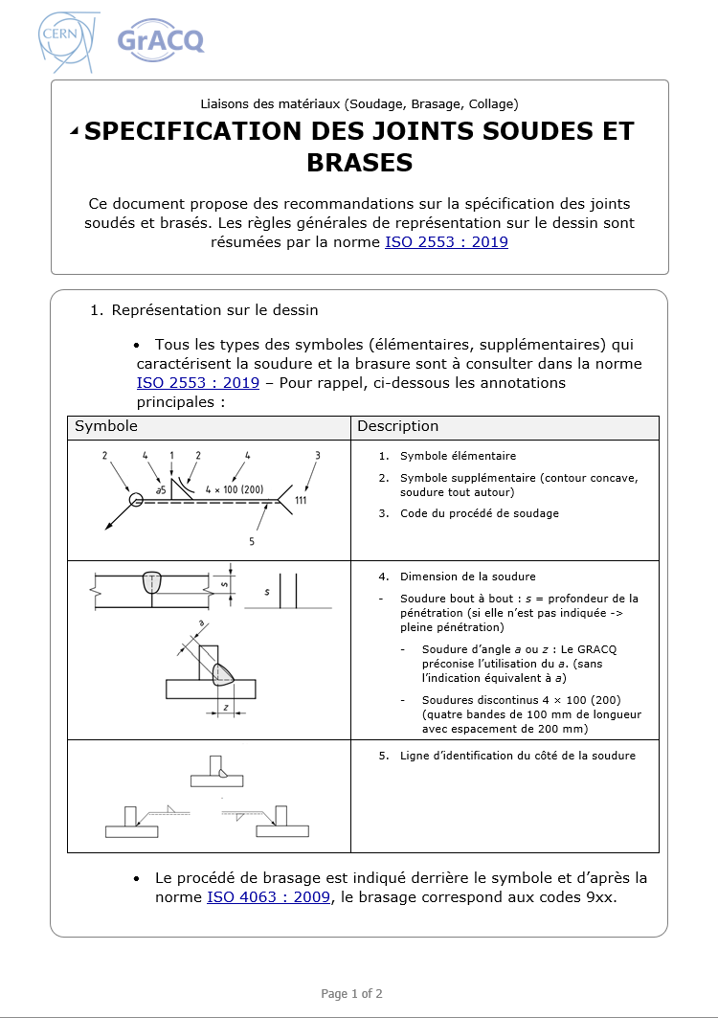
La spécification des joints soudés et brasés
Sujet transverse: Soudures
Thème: Plan
Rédacteur: Pavlina Trubacova
But de la fiche
Donner les recommandations relatives à la spécification des joints soudés et brasés.

Slide 24
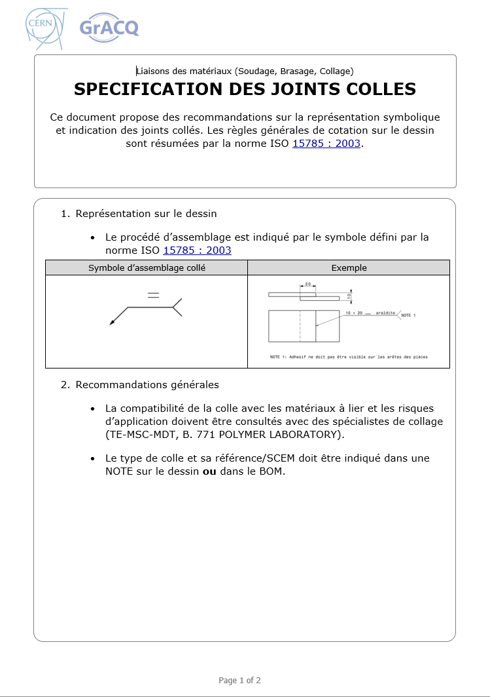
La spécification des joints collés
Sujet transverse: Divers
Thème: Plan
Rédacteur: Pavlina Trubacova
But de la fiche
Donner les recommandations relatives à la spécification des joints collés.

Slide 25
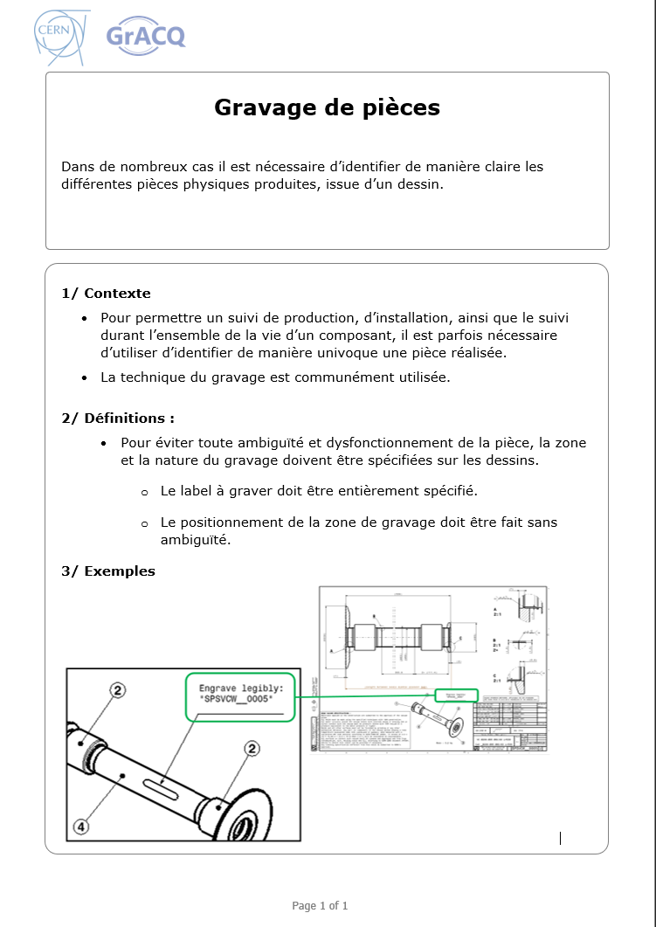
Le gravage sur pièce
Sujet transverse: Divers
Thème: Plan
Rédacteur: Robin Betemps
But de la fiche
Donner les recommandations relatives à la façon de spécifier les gravages sur les plans du CERN.

Slide 26
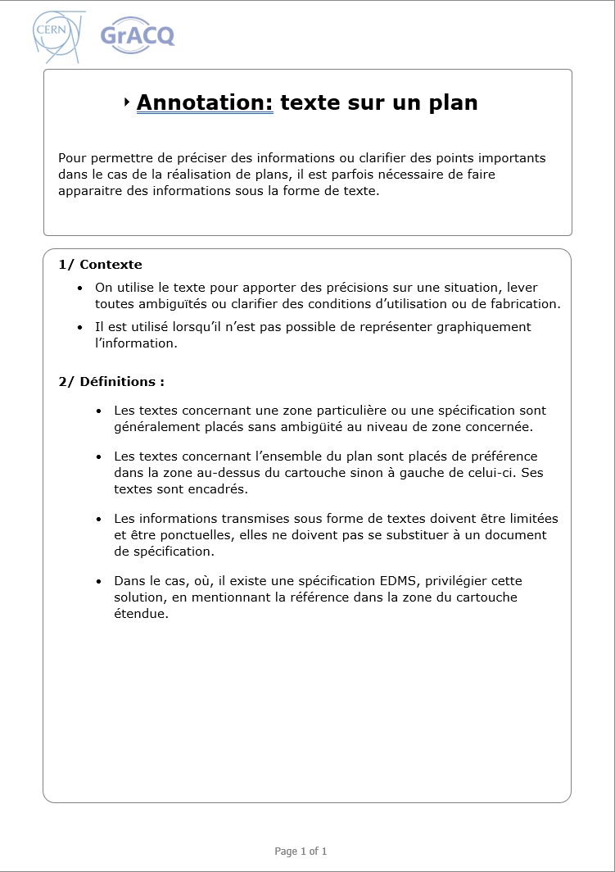
Les annotations sur un plan
Sujet transverse: Divers
Theme: Plan
Rédacteur: Robin Betemps
But de la fiche
Préciser les raisons d’utiliser du texte et sa mise en forme dans le plan.

Slide 27
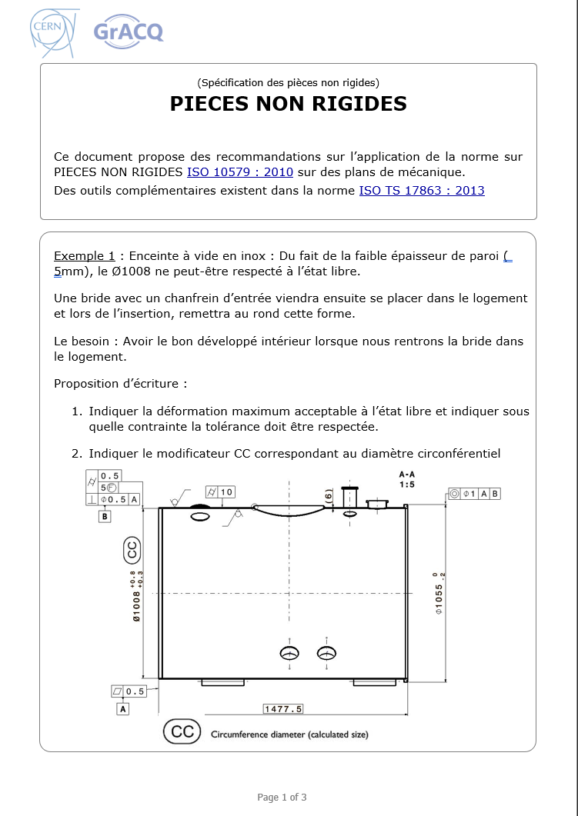
La spécification des pièces non rigides
Sujet transverse: Divers
Thème: ISO-GPS
Rédacteur: Pierre Moyret
But de la fiche
Donner les recommandations relatives à la cotation de pièces non-rigides, suivant les normes ISO 10579 : 2010, en utilisant des exemples CERN.

Slide 28
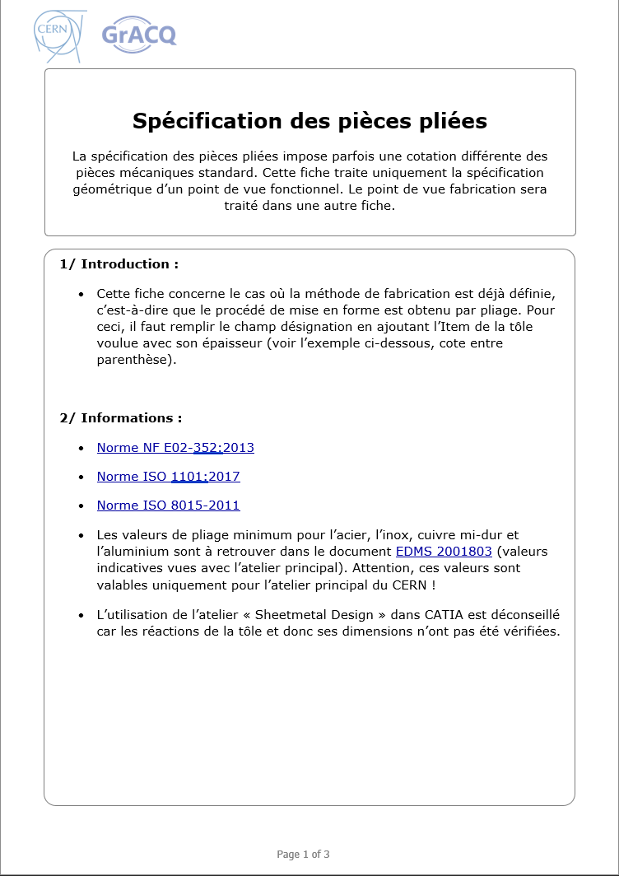
La cotation des pièces pliées
Sujet transverse: Divers
Thème: Plan
Rédacteur: Damien Brethoux
But de la fiche
Donner les recommandations relatives à la spécification géométrique d’un point de vue fonctionnel des pièces pliées.

Slide 29
For questions or ideas
gracq.support@cern.ch

